Slide 1
Ryhmänohjaus
Ma 15.4.2024
klo 13.15-14.30

Slide 2
Kastellin kalenteri
pvm |  | Viralliset tapahtumat | Muuta
15.4. | ma | RO klo 13.15-14.30 | RO-tunnilla valmistuvien läppäreiden palautus
16.4. | ti
17.4. | ke
18.4. | to
19.4. | pe
22.4. | ma
23.4. | ti
24.4. | ke
25.4. | to | Ilmoittautuminen uusintakokeeseen päättyy. OuLukiopäivä Oulun Lyseolla (opettajat) | Opiskelijoilla itsenäistä opiskelua.
26.4. | pe |  | Valmistuvien läppäreiden palautus RO:lle klo 12-13.15 (viimeinen mahdollisuus!)
29.4. | ma | 4. periodin uusintakoepäivä
30.4. | ti
1.5. | ke | Vappu
2.5. | to
3.5. | pe
6.5. | ma
7.5. | ti | RO klo 9.45-10.15
8.5. | ke | Opettajien koulutusta 13.15-16.00 | Opiskelijoilla itsenäistä opiskelua klo 13.15 ->

Slide 3
Kastellin kalenteri
Kevätlukukauden tulevia tapahtumia
Ti 14.5. Virpiniemipäivä
Ke 15.5. klo 13-13.30 YO-info syksyn kirjoittajille auditoriossa
Pe 31.5. RO aamupäivällä ja Kevätjuhla klo 11
La 1.6. Ylioppilasjuhla klo 12
Pe 10.5. Vanhojen tanssien mekkomyynti auditoriossa
20.-21.5. kOulujokisoutu ala-aulassa

Slide 4
LV 2024-2025 OPINTOTARJOTIN
Opintotarjotin avautuu
ykkösille 29.4. klo 19.30
kakkosille ja kolmosille 22.4. klo 18

Slide 5
Uusintakoepäivä ma 29.4.
Ilmoittautuminen päättyy to 25.4.
Uusintakokeeseen ilmoittaudutaan Wilmassa Tentit-välilehden kautta. Jos luettelosta ei löydy opintojaksoa, johon haluat ilmoittautua, ole yhteydessä opettajaan.
Uusintakoe järjestetään klo 16.15 - 19.15 luokassa 41070-41071.
Lisäaikaan oikeutetut opiskelijat aloittavat kokeen klo 15.00 luokassa 41071 .
Mikäli saavut kokeeseen klo 15.00, ilmoita siitä Wilma-viestillä apulaisrehtori Henna Anuntille to 25.4. mennessä.

Slide 6
Häirintäyhdyshenkilö
Kastellin lukion häirintäyhdyshenkilö (kevät 2024)
Mira Avela
Toimenkuvan määrittely
Häirintäyhdyshenkilö on käytettävissä tilanteiden selvittelyyn. Hän pyrkii toimimaan puolueettomasti ja auttamaan konfliktin osapuolia itse löytämään ratkaisun konfliktiinsa. Sovittelussa ei etsitä syyllisiä eikä anneta rangaistuksia vaan etsitään ratkaisuja, sovitaan hyvityksistä ja käyttäytymisestä jatkossa. Sovittelu perustuu aina vapaaehtoisuuteen. Sovittelua ei voi käyttää, jos on syytä epäillä tapahtuneen rikos.
https://www.oph.fi/fi/koulutus-ja-tutkinnot/hairinnan-ehkaiseminen-ja-turvallisuutta-edistavat-toimintamallit
Notes:
Mervi

Slide 7
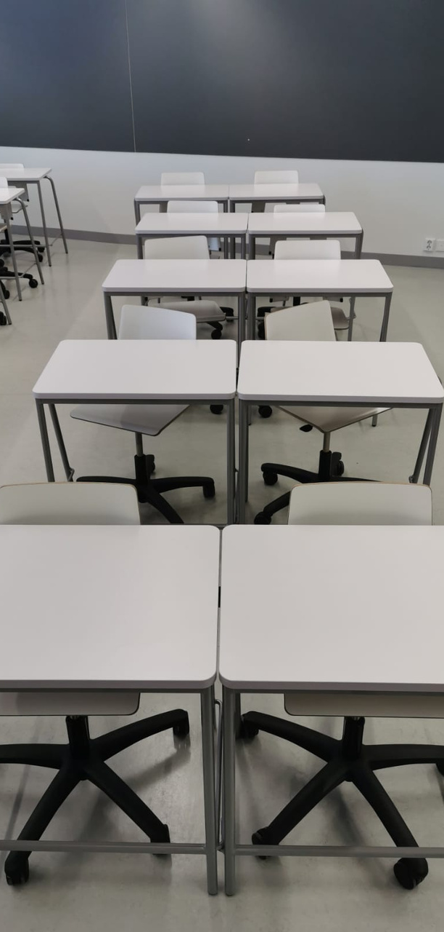
Muistutus poissaoloista
Wilma
Poissaolot selvittää huoltaja.
18 vuotta täyttäneet:
Voit antaa huoltajalle Wilma-oikeudet tai selvittää itse poissaolot. Huomaa kuitenkin, että itse selvittäessä opettajalla on oikeus pyytää lääkärintodistus sairaspoissaoloista.
Ts. Kun täyttää 18v, niin ei voi vain mennä ja klikkailla koko vuoden selvittämättömiä poissaoloja selvitetyiksi.

Slide 8
Kirjastossa on lainattavia oppikirjoja
Saatavuus 9.4.2024:
Esim. Moodi. MAA11, Algoritmit ja lukuteoria saatavissa 22 kpl varauksen kautta, niteitä yht. 60 alueen kirjastoissa
Englannin opintojaksojen niteitä yht. 273 kpl alueen kirjastoissa

Slide 9
Liitu-tutkimus ykkösille
LIITU–tutkimuksessa kootaan tietoa suomalaisten lasten ja nuorten liikkumisesta, liikuntakäyttäytymisestä, paikallaanolosta ja unesta sekä liikuntaan liittyvistä asen­teista, arvoista ja kokemuksista.
Tutkimukseen kuuluu:
RO-tunnilla ma 15.4. täytettävä VERKKOKYSELY
Kyselyn vastauksia EI tarkastella yksilötasolla.
Viikolla 17 LIIKEMITTAUKSET (liikkumisen, paikallaanolon ja unen mittaus) suostumuksensa antaneille opiskelijoille.
Lisätietoa osallistujille Ismo Miettisen lähettämässä Wilma-viestissä.

Slide 10
LIItu-tutkimus: kyselyn toteuttamisohjeet
Vastaathan huolellisesti kaikkiin kysymyksiin.
Kyselyn alussa opiskelijoita pyydetään syöttämään henkilökohtainen ID-tunnistenumero. Vain LIIKEMITTAUKSIIN osallistuvat opiskelijat käyttävät ID-tunnusta kyselyyn vastatessaan.
Jos osallistut VAIN KYSELYYN, jätä ID-kohta tyhjäksi.
ID-tunnusta tarvitaan liikemittausten ja kyselyvastausten yhdistämiseen.
Paina LÄHETÄ-painiketta kyselyn lopuksi, jotta vastauksesi tallentuvat. Mikäli et ehtinyt vastata kaikkiin kysymyksiin, paina seuraava-painiketta, kunnes pääset viimeiselle sivulle, josta löytyy LÄHETÄ-painike.
Internet-kysely löytyy osoitteesta: XXXX
Kyselyyn pääset myös oheisella QR-koodilla.

Slide 11
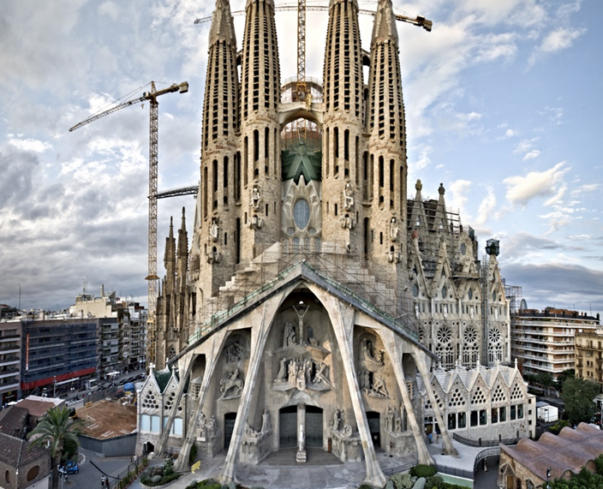
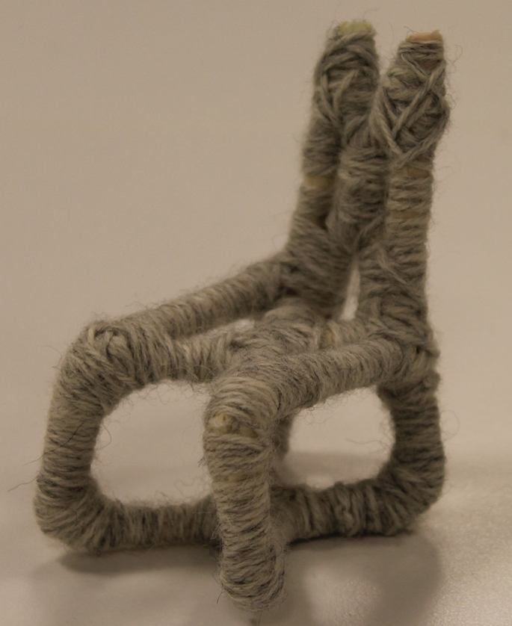
KU2
KU 2.4.
5. periodi koodi 4
Arkkitehtuuri
Muotoilu
perspektiivi

Slide 12
Hanki kurssi elokuvia katsomalla!
Kerran viikossa syyskuusta alkaen n. kymmenen elokuvaa KESKIVIIKKOISIN klo 16- Kastellin monitoimitalon
auditoriossa -eikä maksa mitään.
Sitova ilmoittautuminen Wilmaan kevään aikana ja yhteydenotto Tiina T jos jotain kysyttävää.
KU7

Slide 13
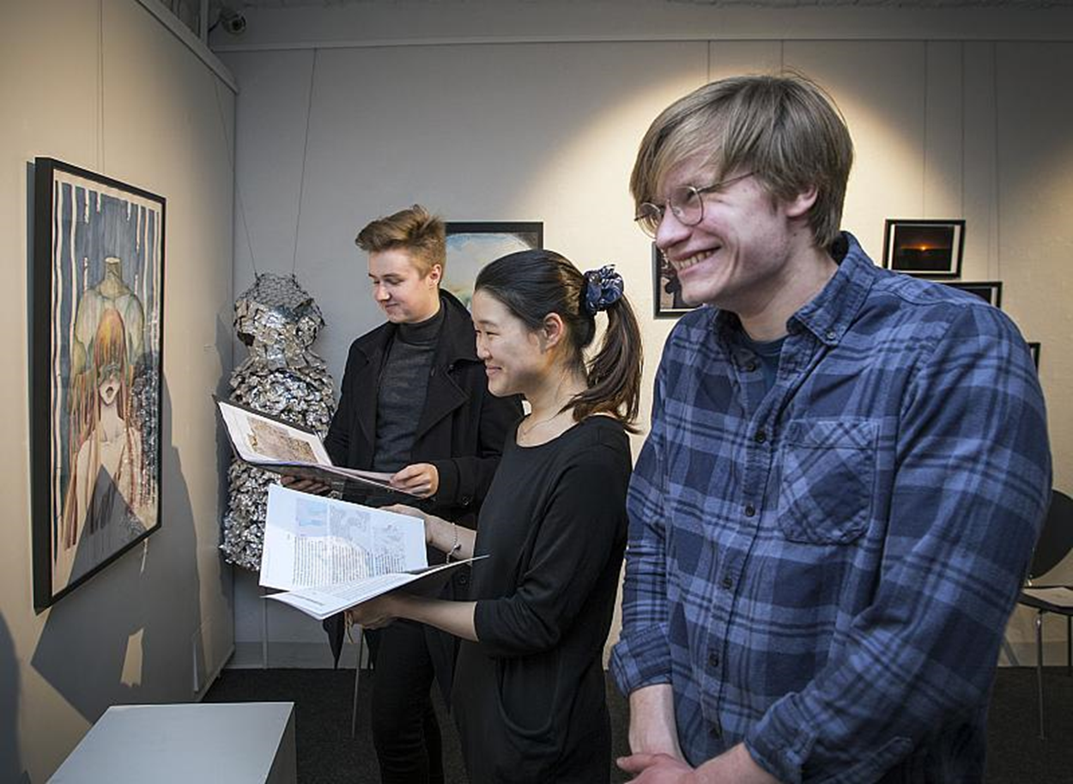
Kuvataiteen LUKIODIPLOMI
Kuld2
7. Koodi 3. jaksossa
Lisää taitoja pääsykokeita varten
Mahdolliset lisäpisteet jatko-opiskelupaikkaan
4 kuvataiteen kurssia pohjalla
Opetushallituksen kuudesta tehtävästä valitset
Yhden mieluisimman ja toteutat valitsemallasi
tekniikalla
Opetushallitus julkaisee tehtävät kevään aikana
Oulun lukioiden diplominäyttely Valveella ensi kevättalvena
Kurssilla toteutat yhden valitsemasi tehtävän ja portfolion

